Slide 1
Із слова починається людина,
Із мови починається мій рід!
Моя ласкава, мамина, єдина –
Щебече соловейком на весь світ.
Н.Рій
Підготував: Андрій Михасевич

Slide 2
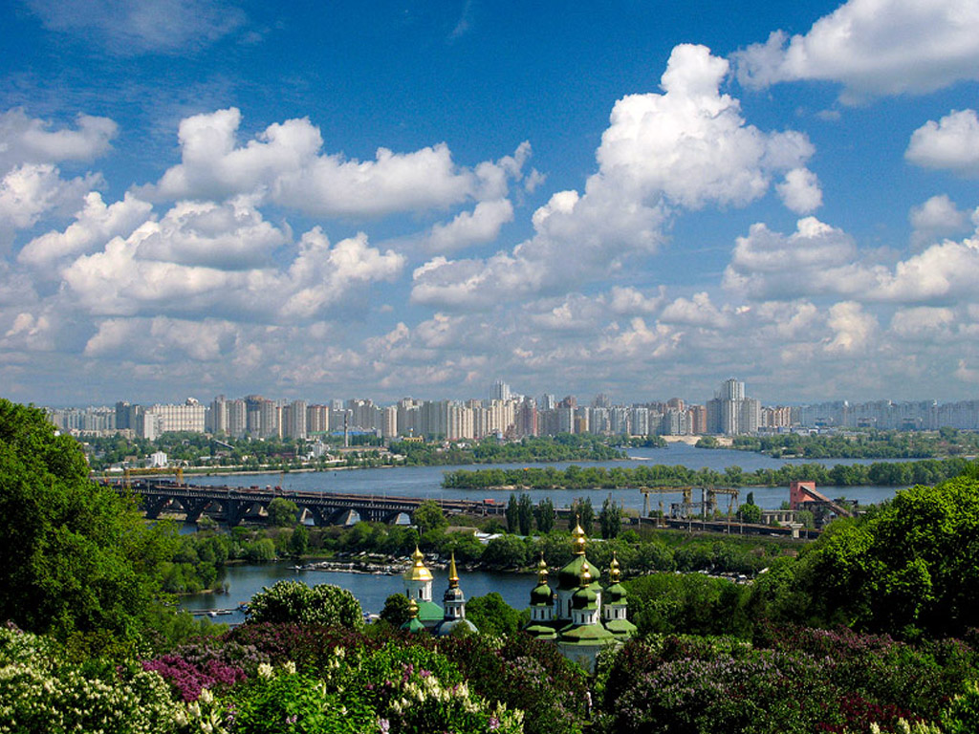
Як тебе не любити, Києве мій!

Slide 3
Чарівні слова
До всіх сердець, як до дверей,
є ключики малі.
Їх кожен легко підбере,
якщо йому не лінь.
Ти, тоже, мусиш знати їх,
Запам’ятать неважко:
маленькі ключики твої –
“спасибі” і “будь ласка”.
Варвара Гринько

Slide 4
Ввічливі слова
Ввічливі слова – це слова, з допомогою яких людина виявляє свою уважність, люб’язність, чемність.

Slide 5
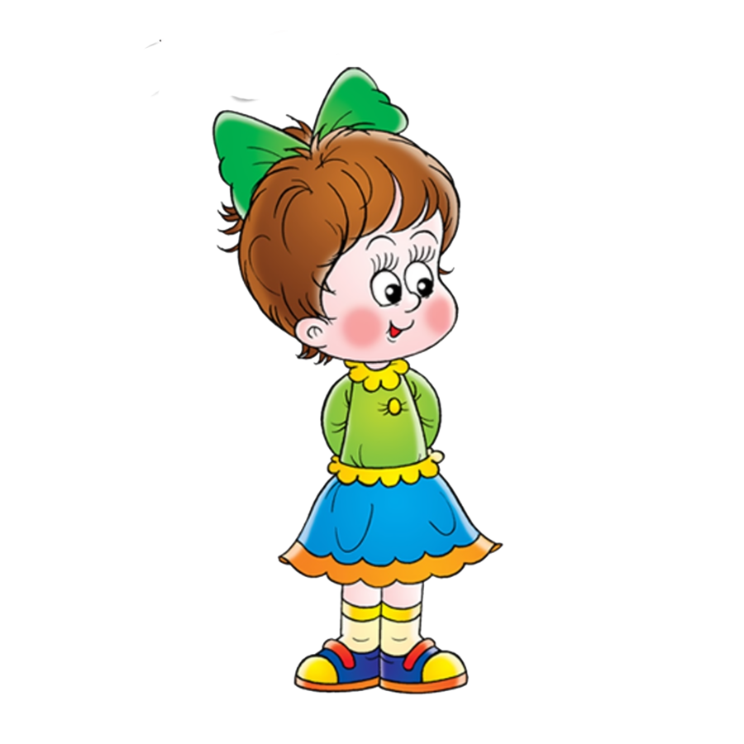
Допоможи Чомучці дібрати до кожного з поданих висловів близькі за значенням.
До зустрічі
Гарних снів
Перепрошую
Щиро вдячний
На добраніч
Вибачте будь ласка
Дякую
До побачення

Slide 6
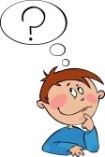
Подумай, які слова ввічливості ти використаєш у кожній ситуації.
Зустрівся вранці з дідусем – сусідом.
Поступаєшся місцем бабусі в автобусі.
Зустрівся з другом.
Просиш у товариша олівець.
Приймаєш подарунок на день народження.
Випадково штовхнув однокласника.
Збираєшся лягати спати.
Прощаєшся з друзями.

Slide 7
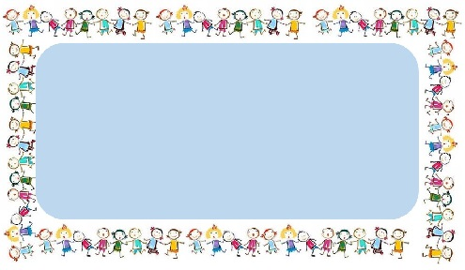
Дякую за увагу!

